Slide 1

Экологиялық менеджмент

Slide 2
Бүгінгі сабақта:
қоршаған орта сапасын қамтамасыз ететін «экологиялық менеджмент» ұғымымен танысасыздар;
қоршаған орта сапасын арттыру жөнінде ұсыныстар әзірлеуді үйренесіздер.

Slide 3
Экологиялық менеджмент
Экосаясатты әзірлеу
енгізу
жүзеге асыру
талдау және қолдау
ұйымдасу құрылымын жоспарлау
жауапкерші лікті бөлісу
практикалық әдістер
процедуралар
үдерістер мен ресурстарды қамтитын
жалпы менеджмент тің бір бөлігі

Slide 4
Экологиялық менеджмент
Өндіріс
қызмет көрсету тиімділігін
қоршаған ортаны қорғау
табиғат ресурстары
тиімді пайдалану
басқару үдерісін қамтиды
қызмет көрсету саласы
Қазіргі заманғы өндіріс
үйлестіруді қамтамасыз етеді

Slide 5
Экологиялық менеджмент
Экологиялық менеджмент стратегиясы – «адам-биосфера» жүйесін дамытудың ғылыми негізделген бағыты.
Ол табиғат пен қоғамның коэволюциясына (экожүйеде өзара әрекеттесетін биологиялық түрлердің бірлескен эволюциясы) әкеледі.
Оның негізінде қоршаған ортаның сапасын басқару әзірленеді.

Slide 6
Экологиялық сараптама және қоршаған табиғи ортаға әсерін бағалау
Экологиялық аудит
Экологиялық бақылау
Экологиялық менеджменттің негізгі құралдары
Экологиялық сертификаттау
Экологиялық есеп
Экологиялық мониторинг
Экологиялық таңбалау және жарнама

Slide 7
Экологиялық сараптама (лат. expertus – тәжірибелі) – адам іс-әрекеттерінің табиғатқа зиянды әсер етуіне жол бермеу және табиғат қорғау саласында қабылданған заңдардың орындалуына қатаң бақылау жасау.
Экологиялық аудит - экономикалық субъектілер қызметінен туындайтын экологиялық тәуекелдің ауқымын айқындау және оларды төмендету, болдырмау мақсатымен олардың қызметінің ұлттық табиғат қорғау заңдарының талаптарына сай келуін тәуелсіз бағалаудың арнаулы рәсімі.
Экологиялық сертификаттау — қызметтің немесе өнімнің белгіленген экологиялық талаптарға сәйкес келетіндігінің арнайы актімен хатталып расталуы.
Экологиялық таңбалау - заңнамада белгiленген тәртiппен сәйкестiгi растаудан өткен өнiмге экологиялық таза өнiм белгiсiн беру.

Slide 8
тұтынушыларды қоршаған ортаға қауiптi өнiмдердi сатып алудан (пайдаланудан) қорғау;
жабдықтардың, технологиялық процестердiң, өндiрiстердiң және өнiмдердiң экологиялық қауiпсiздiгiн қамтамасыз ету;
отандық өнiмнiң экспортталуына жәрдемдесу және бәсекеге қабiлеттiгiн арттыру болып табылады
өнiмдердiң барлық түрлерiн өндiру, пайдалану және жою, (кәдеге жарату, өңдеу) кезiнде қоршаған ортаның ластануын болдырмау;
экологиялық қауiпсiз технологиялық процестердi, жабдықтарды және өндiрiстердi енгiзу;
елге экологиялық қауiптi өнiмдер мен технологиялардың әкелiнуiн болдырмау;
Экологиялық таңбалаудың мiндеттерi:

Slide 9

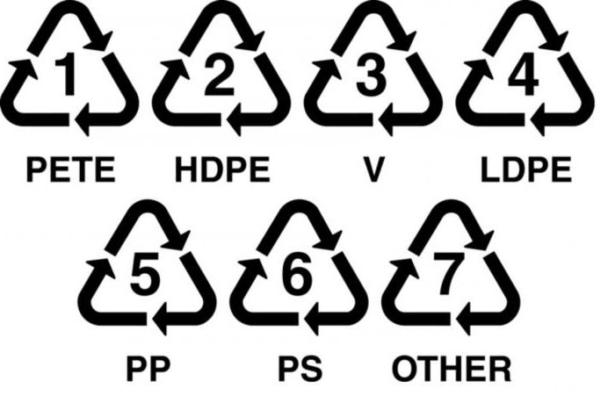

"Қайталама қайта өңдеу" (Recycling) —қайта өндіруден кәдеге жаратуға дейінгі аталған циклды білдіреді. Белгі қаптаманың қайта өңдеуге жарамды немесе осылай жасалғанын білдіреді.
«Қайта өңделетін пластик» өзінің сыртқы түрімен «жасау — пайдалану — кәдеге жарату» циклын білдіреді. Өнеркәсіптік кәсіпорындарда қайта өңдеуге болатын пластикалық бұйымдар таңбаланған. Осы белгінің жанындағы сандар немесе әріптер-бұл орам жасалған заттың коды.
Шеңберді құрайтын екі жебе түрінде жасалған белгі «жасыл нүкте» деп аталады. Қаптаманың дизайнына байланысты жасыл немесе қара-ақ немесе жасыл-ақ болуы мүмкін. Ол Германияның қалдықтарды жинау, сұрыптау, қайта өңдеу бағдарламасына қаражат салатын фирмалардың өнімдеріне қойылады.

Slide 10

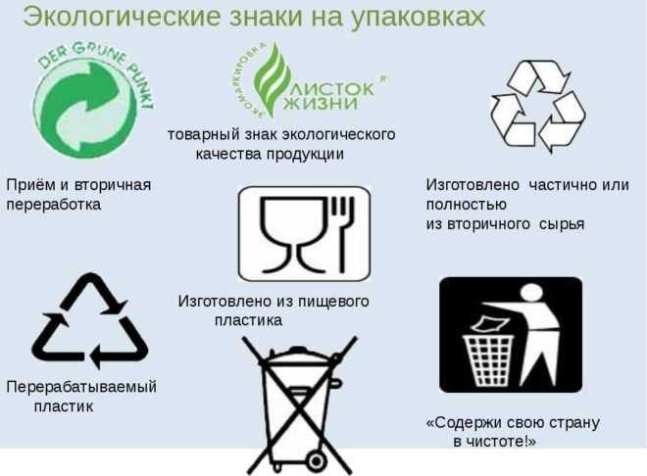

«Сызып тасталған қоқыс контейнері» — тауар, қаптама жалпы кәдеге жаратуға жатпайды-кейіннен қайта өңдеу үшін оларды арнайы пунктке жеткізу қажет, мысалы, аккумуляторлар, батарейкалар қабылданады.
Қаптамадағы бұл белгі бізді өмір сүріп жатқан елді таза ұстауға, қоқыс шығармауға, қаптаманы тек осы мақсатқа арналған орындарға (қоқыс жәшігіне) тастауға шақырады. Кейде белгіге тазалыққа шақыратын жазулар немесе пайдаланылған ораманы қоқыс жәшігіне тастағандарға алғыс сөздер («рахмет») қосымша жазылады.
Олардың қаптамада болуы өнімнің экологиялық стандарттарға сәйкестігін білдіреді: өнімде қауіпті ингредиенттер жоқ және өндіріс процесі қоршаған ортаға және адамға теріс әсер етпейді.

Slide 11



Экологиялық сәйкестік белгілері
Miljomarkt («скандинавиялық аққу», «ақ аққу») — мұндай белгісі бар өнімдерде тірі организм үшін зиянды қоспалар болмауға кепілдік беріледі және олардың орамалары оңай жойылады. «Ақ аққу» деп белгіленген өнімдер Скандинавия елдерінің қатаң экономикалық стандарттарына сәйкес келеді.
ISO 14001 белгісі — өз өнімдерін осы белгімен белгілейтін компаниялар тұтынушыға экологиялық стандарттарды ұстануға деген адалдығын жеткізеді.
«Жасыл баспа» (ағылш. Green Seal) — ЕО-да қабылданған экологиялық нормаларға сәйкестіктің символы.

Slide 12



Экологиялық сәйкестік белгілері
«ЭКО» - қазақстандық экспорт пен импорттың белгісі. Ол бұл өнімнің өндірісі табиғатқа ең аз зиянды әсер еткенін және оның өзі де өте қауіпсіз екенін айтады. Символмен талап етілетін стандарттарға сәйкестіктің үш сатылы арнайы сараптамасынан өткен бұйымдар ғана таңбаланады.
«Көгілдір періште» - Германияда қабылданған экологиялық таза өнімнің белгісі.
Ecogarantie-мынадай талаптарға сәйкес келетін тұрмыстық химия үшін бельгиялық аттас компания әзірлеген белгі: тек өсімдік/минералды/органикалық құрамдастар, ГМО мен мұнай өнімдерінің болмауы, экологиялық таза өндіріс, жануарларға тәжірибенің болмауы, тәуелсіз сараптаманы бақылау.

Slide 13



Экологиялық сәйкестік белгілері
QAI (Халықаралық сапа кепілдігі) - бұл белгі АҚШ-тан келеді, бірақ бүкіл әлемде қолданылады; өзінің ISO 14001 стандарты бар. Оған сәйкес келетін компаниялар өз өндірістерінің қоршаған ортаға зиянды әсерін азайтуға тырысады.
Eco Label белгісі ЕО-да қауіпті деп саналатын, бірақ шектеулі шектеулер мен белгілі бір жағдайларда шығарылған өнімдерге ғана қолданылады.
«Табиғат үшін қолайлы таңдау» — Швед қоршаған ортаны қорғау қоғамы әзірлеген символ. Ол тұрмыстық химия, электр тауарлары, қағаз, жолаушылар тасымалы, тоқыма, көлік т.б салаларда қолданысқа ие.

Slide 14
Экологиялық менеджменттің субъектілері мен нысандары
Экологиялық менеджменттің негізгі мақсаты
Өңірлер мен облыстар
аудан мен кент
ведомоство аралық
кәсіпорын дар арасында
экономикалық және экологиялық мүдде тұрғысынан келісім жасау
Экологиялық менеджмент субъектілері
Мемлекеттік органдар
Арнайы уәкілетті органдар
Жергілікті өзін-өзі басқару органдары

Slide 15
Аймақтық
Облыстық
Ведомстволық
Экологиялық менеджмент мүдделерінің құрылымы
Аудандық
Ауылдық

Slide 16
Экологиялық менеджменттің арнайы құзыретті органдары
Салалық
Кешенді
Функционал дық
Арнайы құзыреттілігі бар органдар
Басқару нысандарына барлық табиғатты пайдаланушылар (тұтынушылар), қызмет түріне немесе бағытына қарамастан заңды және жеке тұлғалар жатады.
Табиғатты пайдалану мен табиғи ортаны қорғау үдерісінде субъектілер мен басқару нысандары арасындағы қарым-қатынастар нормативтік құқықтық актілер негізінде жүзеге асады.

Slide 17
Өндірістегі экологиялық менеджмент
Өндірістегі экологиялық менеджмент қоршаған ортаға шекті мөлшерде жүктеме түсіру аясында болатын экономикалық даму қарқынын қамтамасыз ететін басқару жүйесі болып табылады
Экологиялық менеджменттің кезеңдері
Экономиканы экологиялан дыру
Жылдам талдау жасау
Экологиялық бизнес-жоспар

Slide 18
Өндірістегі экологиялық менеджмент
Экономиканы экологияландыру
Жаңадан кәсіпорынды салу, ескісін қайта жаңарту немесе жаңғырту туралы шешім қабылдаған кезде экономиканы экологияландыру қағидатын сақтау қажет.
Жылдам талдау жасау
Қолда бар жобалардың көптеген нұсқалары арасынан таңдап алынған өндірістің моделін тез арада тестілеуді білдіреді.
Экологиялық бизнес-жоспар
Бизнес-жоспар кәсіпорынның күшті және әлсіз жақтарын, сондай-ақ мүмкіндіктер мен болуы ықтимал қауіптерін зерттейді.

Slide 19
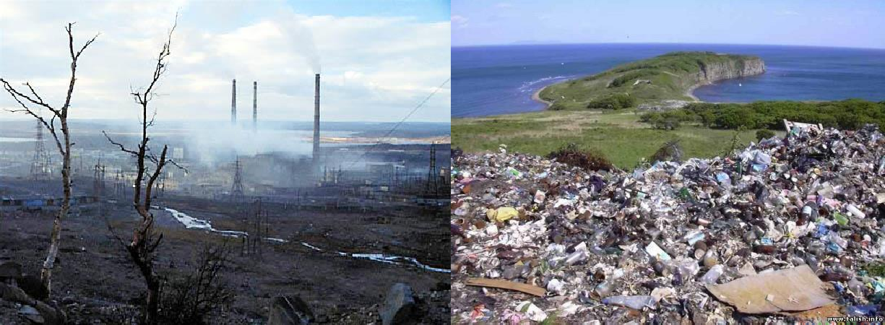
Тапсырма
Суреттерде көрсетілген қоршаған ортаның сапасын жақсарту бойынша жасалатын жұмыстарды ұсыныңыз

Slide 20
Жауап үлгісі
Зауыттардан шығатын газдардың мөлшері мен сапасын қадағалау;
Жергілікті аймаққа тигізетін әсерін мониторингілеу;
Сүзгілер арқылы улы газдардың ауаға тарауын азайту;
Айыппұлдар соммасын көбейту;
Өндіріс орны айналаға ағаштарды отырғызу;
Қоқыс қалдықтарын жинап, өңдеу;
Демалыс орындарын салу т.б.

Slide 21

Қоршаған орта сапасын қамтамасыз ететін «экологиялық менеджмент» ұғымымен таныстыңыздар;
қоршаған орта сапасын арттыру жөнінде ұсыныстар әзірлеуді үйрендіңіздер.

